Slide 1
Estimación de riesgos
Estimación: es el proceso de encontrar una aproximación, ósea, es un valor que es utilizable para algún propósito.
Incluso si los datos de entrada pueden estar incompletos, inciertos o inestables.
No obstante, el valor es utilizable porque se deriva de la mejor información disponible.
Proceso de Estimación (anécdota de congreso)
1. Conta
2. Calcula
3. Estima
Acerca de....
Fin

Slide 2
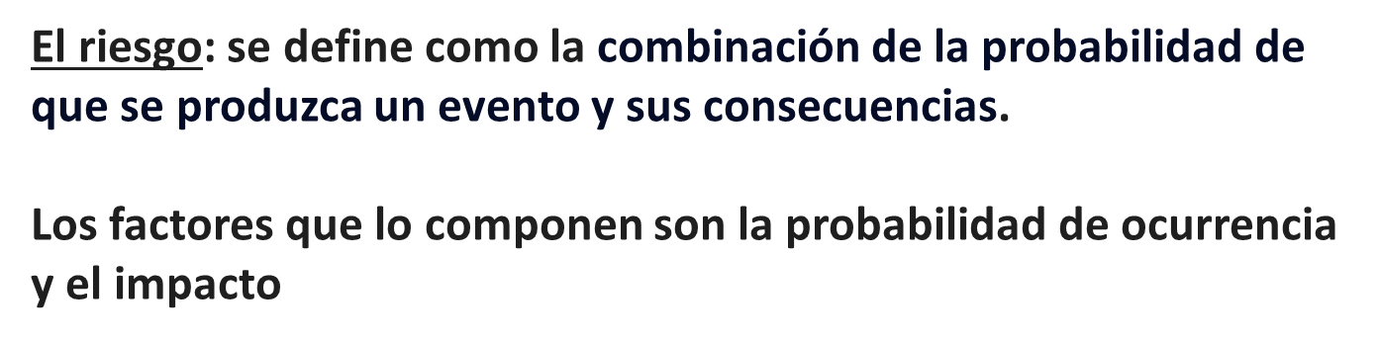
Estimación de riesgos
Tipos de riesgos:
Riesgos negativos: pueden ser potencialmente dañinos para el proyecto.
Riesgos positivos deben propiciarse pues pudieran representar una oportunidad potencial.
A su vez se los subdivide en internos y externos
Acerca de....
Fin

Slide 3
Análisis riesgos
Los riesgos positivos son eventos que están fuera del control de una empresa, pero que en realidad pueden funcionar a su favor, permitiendo que la empresa los capitalice y se beneficie de ellos.
Los riesgos negativos son eventos potenciales que podrían dañar a una organización.
Riesgos positivos:
La implementación de la tecnología podría conducir a una mayor eficiencia empresarial. Estas eficiencias podrían lograr una reducción de la mano de obra.
La implementación de una tecnología podría conducir a una reducción del costo de los salarios u horas .
Riesgos negativos:
Estos producen daños tanto directos como indirectos.
Acerca de....
Fin

Slide 4
Análisis riesgos
Riesgo: Combinación de la probabilidad de que suceda algo por la gravedad del daño que podría ocasionar. Es posible medir el riesgo.
R (riesgo) = P (probabilidad) x S (severidad) o I (Impacto)
Riesgo puro: es aquel sobre el que no se ha aplicado ninguna medida de control.
Riesgo residual: es aquel sobre el que sí se han aplicado medidas para reducirlo o mitigarlo.
Riesgo aceptable: es aquel que se ha conseguido reducir o mitigar de tal forma que pueda ser tolerado por la empresa teniendo en cuenta los requisitos legales de cada país y la política de seguridad y salud en el trabajo.
Acerca de....
Fin

Slide 5
Análisis riesgos
Acciones:
La mitigación tiene el objetivo de reducir la probabilidad de que un riesgo se materialice.
La contingencia tiene el objetivo de reducir el impacto de un riesgo si se materializa.
Riesgo puro: es aquel sobre el que no se ha aplicado ninguna medida de control.
Riesgo residual: es aquel sobre el que sí se han aplicado medidas para reducirlo o mitigarlo.
Riesgo aceptable: es aquel que se ha conseguido reducir o mitigar de tal forma que pueda ser tolerado por la empresa teniendo en cuenta los requisitos legales de cada país y la política de seguridad y salud en el trabajo.
Incidente: Suceso disparador del riesgo
Acerca de....
Fin

Slide 6
Análisis de riesgos
Macro
Ambiente
Incontrolables
Sistema (proyecto)
Positivas y Negativas
Micro Ambiente
Controlables o influenciables
Internas
Externas
Positivas /Controlables
Fortaleza
Oportunidad
Negativas / Incontrolables
Debilidad
Amenaza
Acerca d....
Fin

Slide 7
Análisis de riesgos (F.O.D.A.)
PROCESO
1. Listar en forma individual las:
Fortalezas: aspectos positivos, internos y presentes del sistema en cuestión
Debilidades: aspectos negativos, internos y presentes del sistema en cuestión
Oportunidades: aspectos positivos, del micro ambiente
Amenazas: aspectos negativos del macro ambiente
2. Ponderar cada una de las posibilidades según su importancia
3. Realizar una representación gráfica
X = (Promedio (Sumatoria Oportunidades)) – (Promedio (Sumatoria Amenazas))
Y = (Promedio (Sumatoria Fortalezas)) – (Promedio (Sumatoria Debilidades))
Acerca de....
Fin

Slide 8
Análisis de riesgos (F.O.D.A.)
Fortalezas
Cuadrante optimista
Cuadrante ideal
Amenazas
Oportunidades
Cuadrante pesimista
Cuadrante optimista
Debilidades
Acerca de....
Fin

Slide 9
Matriz de Riesgo
Identificación
Armado
Proyección
1. Debilidades
D1
D2
D3
2. Amenazas
A1
A2
A3
impacto
Mitigación: acciones para que no pase
Contingencia: acciones de solución
A
tiempo
M
B
0
B(1)
M(3)
A(5)
Probabilidad
De ocurrencia
costo
Acerca de....
Fin

Slide 10
Análisis de Riesgo
Tamaño/Esfuerzo
Experiencia
y
documentación
Área de riesgo
Complejidad
Información
Acerca de....
Fin

Slide 11
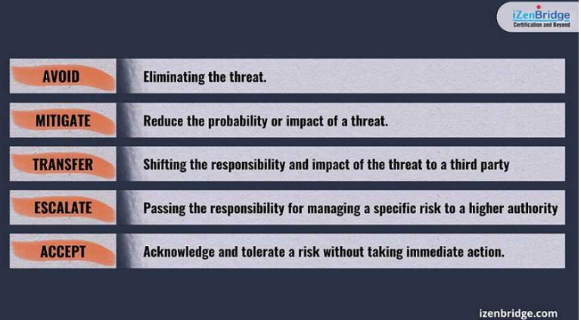
Análisis de Riesgo
Las cinco estrategias de respuesta a riesgos negativos de la Guía del PMBOK
(evitar, mitigar, transferir, escalar y aceptar)
ofrecen un enfoque integral para gestionar los riesgos del proyecto.
Acerca de....
Fin

